Slide 1
四看LDA
朱佳晖
July 26, 2016

Slide 2
Contents
LDA主题建模
●

基本概率知识
变分推断
吉布斯采样

Slide 3

概率知识预备

Slide 4

一些概率分布
Gamma函数
Beta分布
Dirichlet分布
共轭
先验
分布
如果先验分布和似然函数可以使得先验分布和后验分布有相同的形式，那么就称先验分布与似然函数是共轭的
Γ函数是阶乘函数在实数上的扩展
伯努利分布和二项分布的共轭先验分布
Beta分布的多维推广

Slide 5
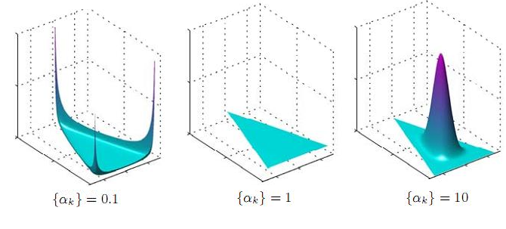

Dirichlet分布
定义域为实数域 R
值域为 (0, 1)
函数为偶函数
不连续、不可导

Slide 6

贝叶斯定理
似然函数
贝叶斯学派和频率学派的区别之一是重视先验信息对于参数推断的影响
之所以采用共轭先验的原因是可以使得先验分布和后验分布的形式相同
“共轭”是指先验分布和似然函数是共轭的
先验分布
后验分布
似然函数：给定输出x时，关于参数θ的似然函数即为给定参数θ后变量x的概率

Slide 7

主题
⇩
EMNLP 2010
基于领域相关词汇网的词汇之间的关联组合
JMLR 2003

基于相关词汇的多项式概率分布
SIGIR 2013

关于事件文本、事件相关短语的聚簇

TDT 1998
一个种子事件，以及所有与该事件相关的其他事件的总和

Slide 8

LDA主题建模

Slide 9

LDA主题模型
LDA(Latent Dirichlet Allocation，潜在狄利克雷分布)是一个“文档-主题-词汇”三层概率模型
“文档-主题”、“主题-词汇”之间的关系均服从多项式分布，而这两个多项式分布的先验参数又服从Dirichlet先验分布。
即有两个Dirichlet多项式共轭结构。

Slide 10
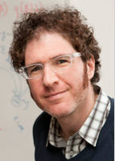
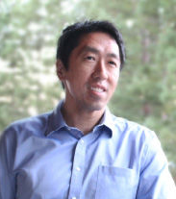


作者
David M. Blei
Andrew Y. Ng
Michael I. Jordan
D. M. Blei, A. Y. Ng, and M. I. Jordan. Latent dirichlet allocation. The Journal of Machine Learning Research, 3:993–1022, 2003.

Slide 11

LDA中的主题
《十八大报告》=0.2∗全面建设小康社会+0.2∗社会主义市场经济+0.2∗政治体制改革+0.4∗其他
而其中的“全面建设小康社会”这个主题，又是由“人均GDP”、“人均收入”、“生活水平”、“文化软实力”等词汇按照一定的概率分布构成的。因此该主题的词汇分布可表示如下（概率分布值只是打个比方）：
全面建设小康社会=0.2∗人均GDP+0.2∗人均收入+0.2∗生活水平+0.4∗文化软实力
LDA通过主题（潜在主题），将文档、词汇之间关联起来，同时将文档映射在维度较小的主题特征域，而将主题表现为词汇之间的概率分布。
在LDA模型中，要产生的(潜在)主题的个数K一般是人工指定的。
比如《胡锦涛在中国共产党第十八次全国代表大会上的报告》这篇文档（简称《十八大报告》），包含了“全面建设小康社会”、“社会主义市场经济”、“政治体制改革”等主题。那么对于这个文档，其LDA建模方式可能如右所示（以下的概率分布具体值只是打个比方）：

Slide 12
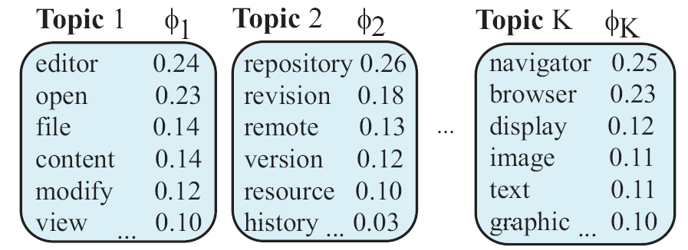
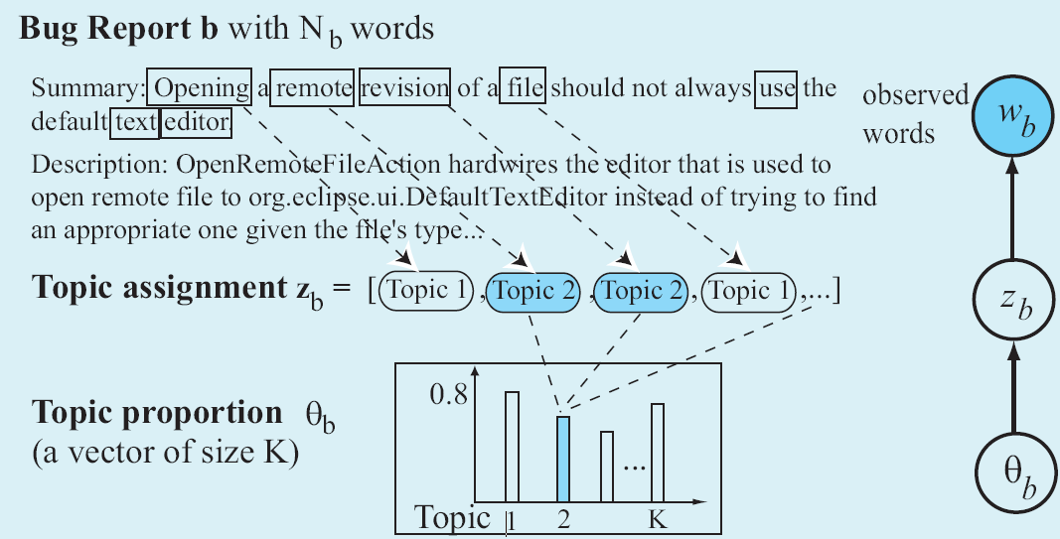

文档的主题分配序列
文档的主题分配序列是指该文档中的每一个词所对应的主题（编号）组成的序列。
假设从一个文档中挖掘出的主题如右所示：
那么整个文档的主题分配序列可能是这样的：

Slide 13

LDA的两种过程
训练：给定文本语料以及分布的先验参数，得到文档-主题、主题-词汇分布。类似于概括文章中心思想。
一般过程如下：
1. 文档的向量空间模型构建，特征值可以是TF或TF-IDF
2. 参数估计：
吉布斯采样(Gibbs Sampling)
变分贝叶斯推断(Variational Bayesian Infercence)
生成：给定文档-主题、主题-词汇分布，并给定相关主题、词汇，生成文档。类似于以XXX为题写一篇XXX字的作文。
一般过程如下：
1. 确定要生成的文档的数目，每个文档的相应的词数(即每个文档的长度)
2. 对于每一篇文档的每一个词：
文档-主题分布采样一个主题
选定该主题的主题-词汇分布
根据该主题-词汇分布采样一个词

Slide 14

LDA模型参数的推断
文档-主题分布参数以及主题-词汇分布参数的推断是主题建模中最为核心的步骤。
由于在LDA模型参数推断过程中，所构造的关于文档-主题分布，主题-词汇分布以及主题分配序列的联合后验概率表达式往往十分复杂，因此参数推断往往采用随机算法或者近似算法。
一般地，对于模型参数推断，主要有两大类方法，一类是吉布斯采样(Gibbs Sampling)，另一类是变分贝叶斯推断(Variational Bayesian Infercence, VB)。

Slide 15

变分推断

Slide 16
变分贝叶斯推断是一种近似算法，它将模型参数的后验概率表达式用一个相对简单的变分分布(一般是指数族分布)来近似，并通过EM等算法迭代最大化变分下界(ELBO)来估计模型参数。

变分推断

Slide 17

吉布斯采样

Slide 18
吉布斯采样是一种随机算法，一般在LDA等主题模型中，采用的往往都是坍缩吉布斯采样(Collapsed Gibbs Sampling)。坍缩吉布斯采样首先为每个文档的每个词汇随机分配一个主题编号，由此得到一个主题分配序列。然后依据采样的规则不断根据排除当前词汇状况下的主题分配情况进行迭代更新，最终可得到收敛状况下的主题分配。依据该收敛的主题分配可推断出文档-主题分布和主题-词汇分布的参数。
吉布斯采样


Slide 19
THANK YOU

